Slide 1
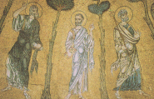
San Pietro, San Marco, Sant’Andrea

Slide 2
San Pietro

Slide 3
San Marco

Slide 4
Sant’Andrea

Slide 5
San Giuda, San Simone, San Filippo

Slide 6
San Giuda

Slide 7
San Simone

Slide 8
San Filippo

Slide 9
San Tommaso, San Bartolomeo, San Matteo

Slide 10
San Tommaso

Slide 11
San Bartolomeo

Slide 12
San Matteo

Slide 13
San Giacomo, San Giovanni, San Paolo

Slide 14
San Giacomo

Slide 15
San Giovanni

Slide 16
San Paolo

